Slide 1
Компьютерные Сети
Лекция 01. v.2022.09.11

Slide 2

КУРС
Лектор - Оленев Антон Александрович
Лабы - Кострицкий Александр Сергеевич
Лабы, курсовой, экзамен - ¯\_(ツ)_/¯
тг: https://t.me/+TduY5V7oU4tjMGJi

Slide 3


Books
pvs-guide.pdf
Олиферы
Таненбаум
Man
RFC

Slide 4
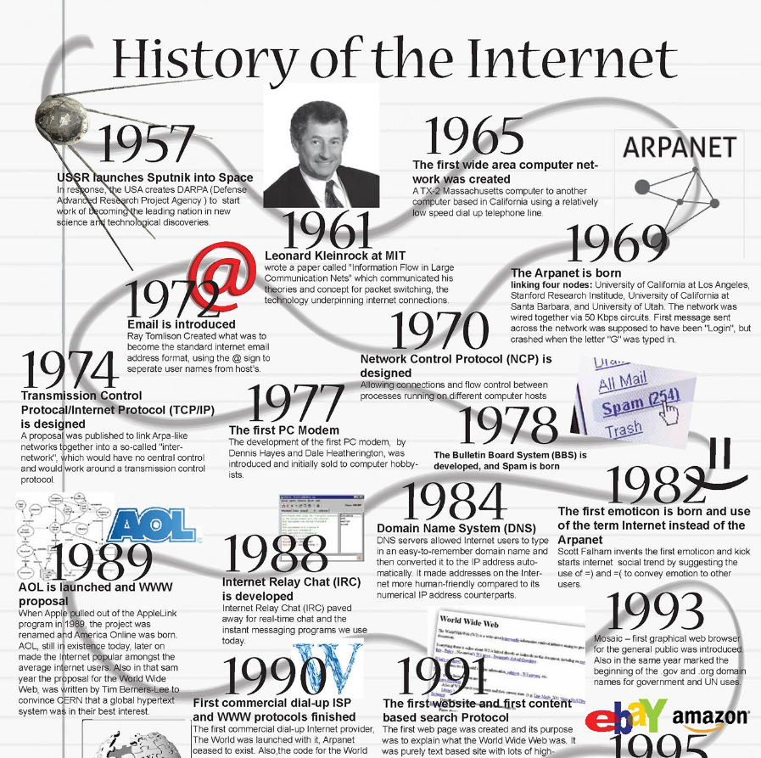
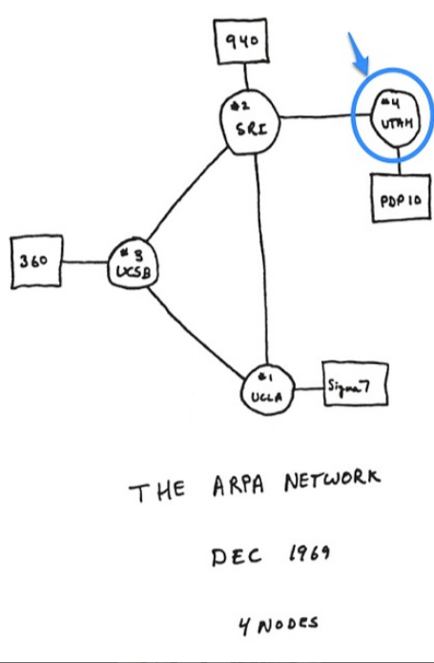
History of internet
29/10
Notes:
https://en.wikipedia.org/wiki/History_of_the_Internet
https://duckduckgo.com/?q=history+of+internet+diagram&iax=images&ia=images&iai=https%3A%2F%2Fmir-s3-cdn-cf.behance.net%2Fproject_modules%2F1400%2Fc09b3949007311.560848d4cb453.jpg
https://www.flickr.com/photos/caseorganic/4397615266/
Лабораторный журнал (livejournal.com)

Slide 5
Протоколы,
Уровни,
TCP/IP

Slide 6
Протокол (др.-греч. πρωτόκολλον; от πρώτος «первый» + κόλλα «клей»
Протокол передачи данных — набор определённых правил или соглашений интерфейса логического уровня, который определяет обмен данными между различными программами. Эти правила задают единообразный способ передачи сообщений и обработки ошибок.
Сетево́й протоко́л — набор правил и действий (очерёдности действий), позволяющий осуществлять соединение и обмен данными между двумя и более включенными в сеть устройствами.
Notes:
https://en.wikipedia.org/wiki/Protocol
https://en.wikipedia.org/wiki/Communication_protocol

Slide 7
Сетевой протокол.
Назначение
Формат данных
Адрессация
Маршрутизация
Коррекция ошибок
Контроль потока (flow control), контроль очередности (sequence control)

Slide 8
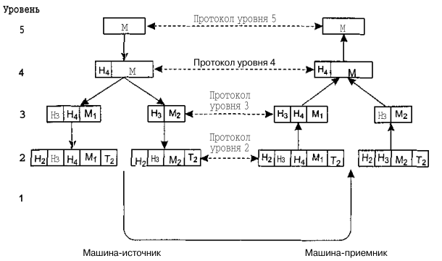
Уровни, протоколы, интерфейсы
“ ... Уровень п одной машины поддерживает связь с уровнем п другой машины. Правила и соглашения, используемые в данном общении, называются протоколом уровня п. По сути протокол является договоренностью общающихся сторон о том, как должно происходить общение. По аналогии, когда женщину представляют мужчине, она может протянуть ему свою руку. Он, в свою очередь, может принять решение либо пожать, либо поцеловать эту руку в зависимости от того, является ли эта женщина американским адвокатом на деловой встрече или же европейской принцессой на официальном балу. Нарушение протокола создаст затруднения в общении, а может, и вовсе сделает общение невозможным.”
Э. Таненбаум, Компьютерные сети, 2003

Slide 9
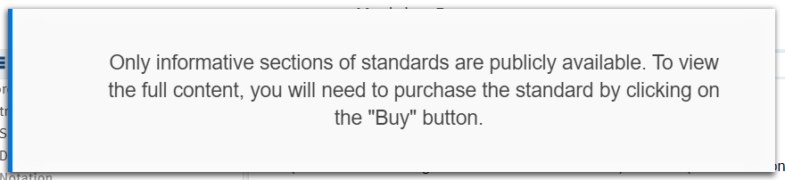
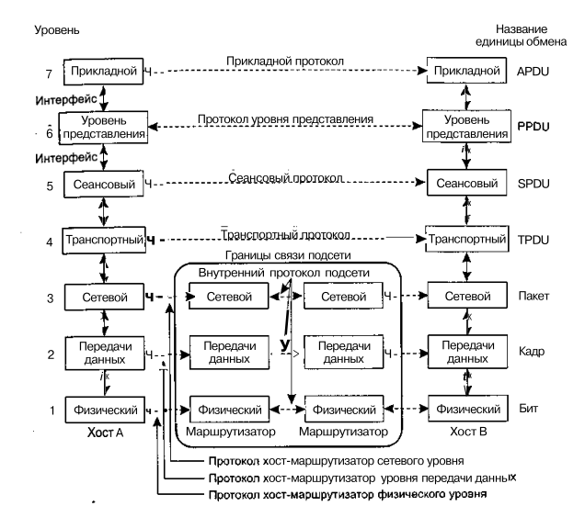
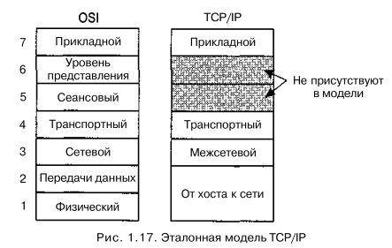
Модель OSI/ISO
5.2.1.9 (N)-протокол - набор правил и форматов (семантических и синтаксических), определяющих процедуры связи (N)-логических объектов при выполнении (N)-функций.
Notes:
https://en.wikipedia.org/wiki/OSI_model
https://docs.cntd.ru/document/1200028699 - ГОСТ
https://www.iso.org/standard/20269.html - ISO

Slide 10
Организации,
Стандарты,
Бюрократия

Slide 11

IEEE = Institute of Electrical and Electronics Engineers
Институт инженеров электротехники и электроники — IEEE (англ. Institute of Electrical and Electronics Engineers) (I triple E — «Ай трипл и») — международная некоммерческая ассоциация специалистов в области техники, мировой лидер в области разработки стандартов по радиоэлектронике, электротехнике и аппаратному обеспечению вычислительных систем и сетей
1200 стандартов
IEEE 802(.11) group
Notes:
https://en.wikipedia.org/wiki/Institute_of_Electrical_and_Electronics_Engineers
https://en.wikipedia.org/wiki/IEEE_Standards_Association
https://en.wikipedia.org/wiki/IEEE_802

Slide 12

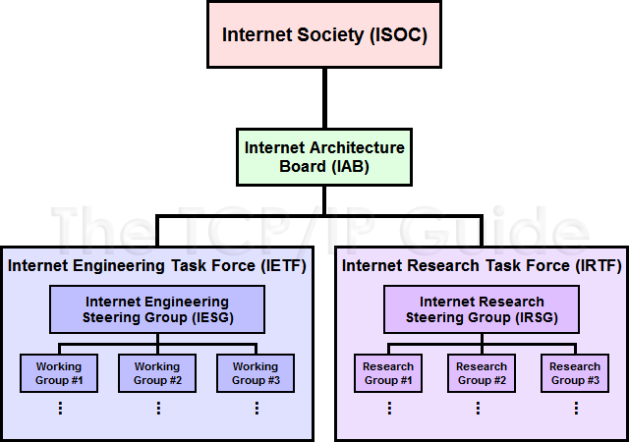
IETF - Internet Engineering Task Force
Инжене́рный сове́т Интерне́та (англ. Internet Engineering Task Force, IETF) — открытое международное сообщество проектировщиков, учёных, сетевых операторов и провайдеров, созданное IAB в 1986 году и занимающееся развитием протоколов и архитектуры Интернета.
Notes:
https://en.wikipedia.org/wiki/Internet_Engineering_Task_Force#Topics_of_interest
https://datatracker.ietf.org/doc/html/rfc2223 - rfc about rfc
https://datatracker.ietf.org/doc/html/rfc1264 -
https://registration.ietf.org/112/new/hackathon/ - хахатон
https://www.ietf.org/about/participate/tao/ - книжка
http://www.tcpipguide.com/index.htm - важный источник, уровня Таненбаума, Олиферов и методички

Slide 13
RFC = Request for Comments
Рабочее предложение (англ. Request for Comments, RFC) — документ из серии пронумерованных информационных документов Интернета, содержащих технические спецификации и стандарты, широко применяемые во всемирной сети. Название «Request for Comments» ещё можно перевести как «заявка (запрос) на отзывы» или «тема для обсуждения».
10000+ RFC => 10+ STD
Applications and Real-Time: EPP | FTP | HTTP | iCalendar | IDNA | IMAP | LDAP | MIME | OAuth | POP3 | URN | vCard | XMPP | RTSP | RTP | SDP | SIP | WebRTC | VoIP
Internet: DHCPv4 | DHCPv6 | DNS | IPv4 | IPv6 | MIPv4 | MIPv6 | MPLS | NTP | PWE3
Operations and Management: CAPWAP | Diameter | NETCONF | RADIUS | SMI | SNMP | YANG
Routing: BGP | CIDR | IS-IS | LDP | OSPF | PIM | RSVP-TE | VRRP
Security: DKIM | IKEv1 | IKEv2 | Kerberos | OpenPGP | PEM | SSH | Syslog | TLS
Transport: DCCP | MTU Discovery | NAT64/DNS64 | PCN | QUIC | ROHC | SCTP
X/60 = ?
Notes:
https://en.wikipedia.org/wiki/List_of_RFCs
https://en.wikipedia.org/wiki/IP_over_Avian_Carriers
https://habr.com/ru/company/1cloud/blog/515268/
http://rfc2.ru/791.rfc IP
http://rfc2.ru/768.rfc UDP
http://rfc2.ru/793.rfc TCP
https://datatracker.ietf.org/doc/html/rfc2131 - DHCP

Slide 14
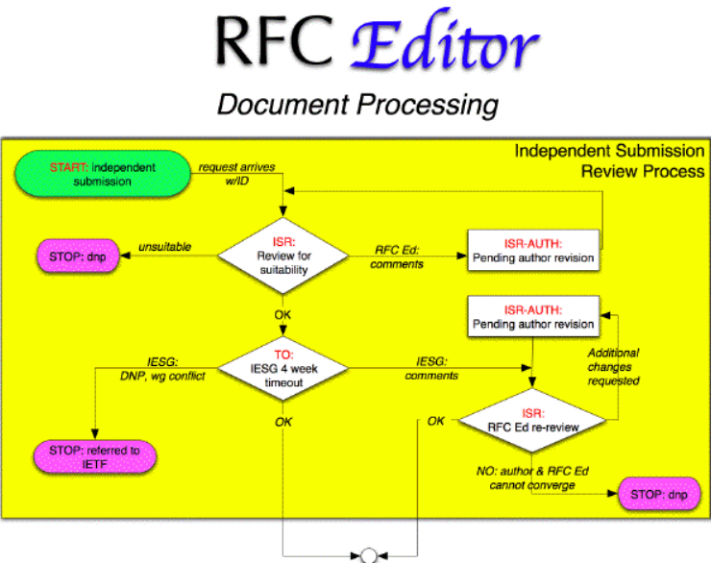
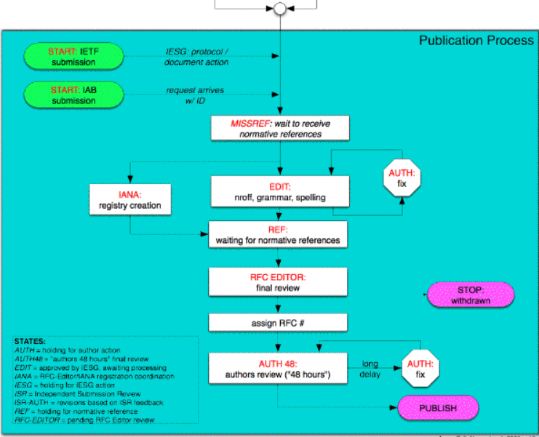
RFC = Request for Comments
Notes:
https://www.rfc-editor.org/pubprocess/

Slide 15
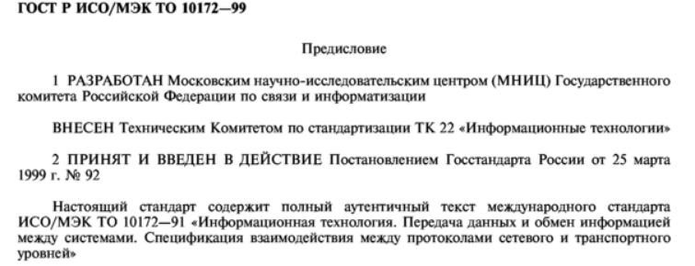
ГОСТ
Notes:
https://www.iso.org/standard/18188.html
https://standartgost.ru/g/%D0%93%D0%9E%D0%A1%D0%A2_%D0%A0_%D0%98%D0%A1%D0%9E/%D0%9C%D0%AD%D0%9A_%D0%A2%D0%9E_10172-99

Slide 16
Примеры (TCP/IP)

Slide 17
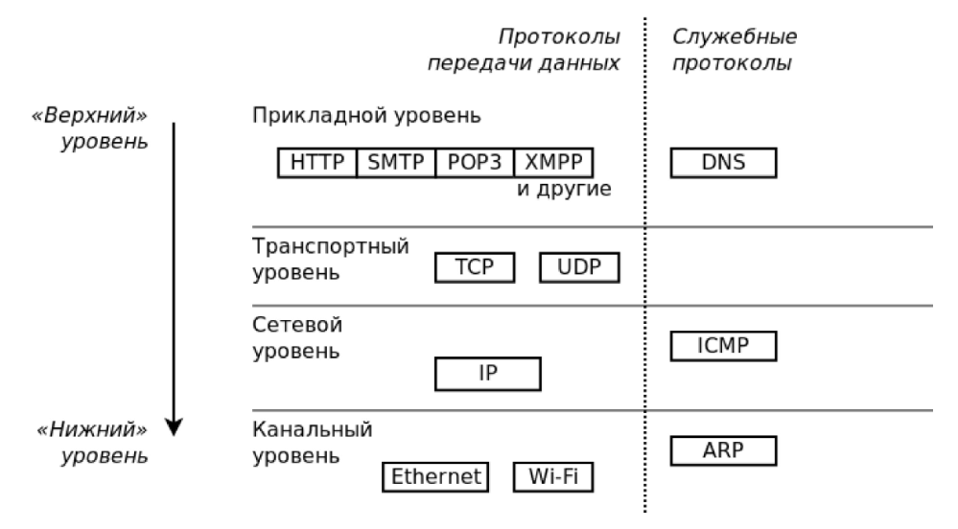
TCP/IP

Slide 18
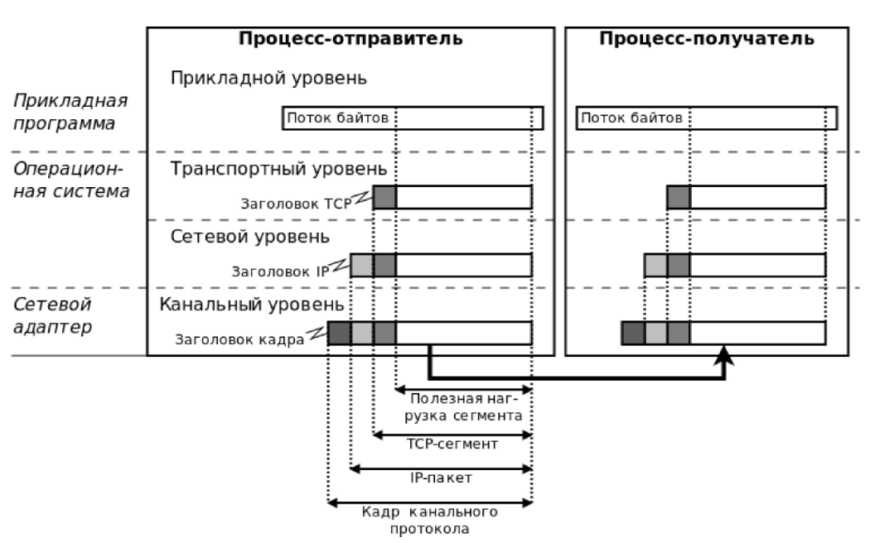
TCP/IP сообщения

Slide 19
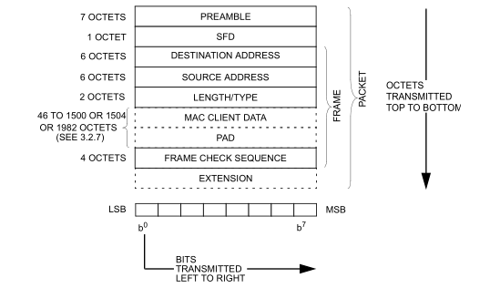
TCP/IP: канальный уровень
Notes:
https://standards.ieee.org/standard/802_3-2018.html
https://ecfsapi.fcc.gov/file/1050839507018/IEEE%20Standard%20for%20Ethernet.pdf

Slide 20
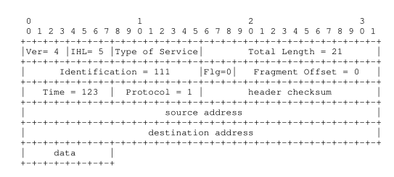
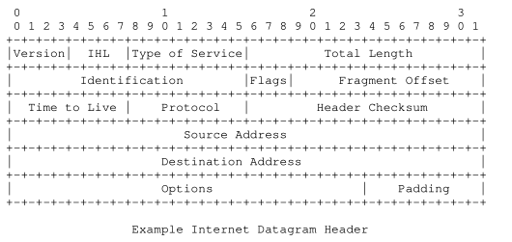
TCP/IP: сетевой уровень
Notes:
https://en.wikipedia.org/wiki/IPv4
Rfc 719

Slide 21
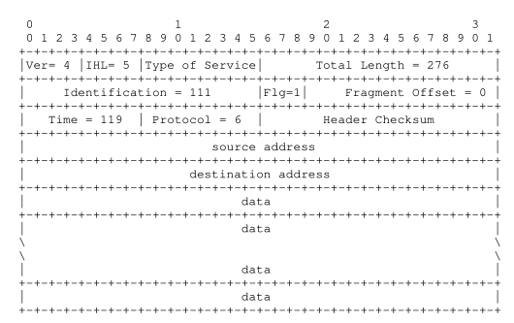
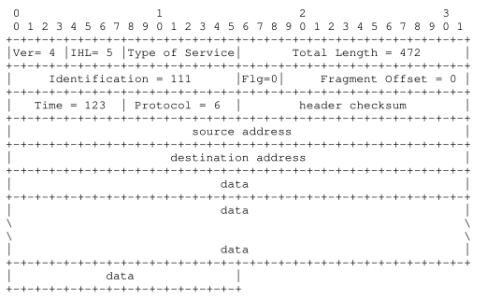
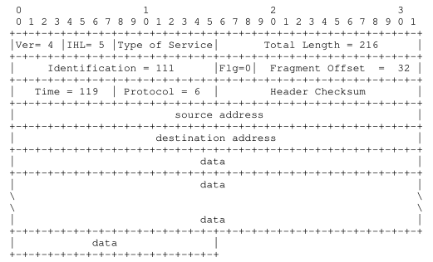
TCP/IP: сетевой уровень
Notes:
https://en.wikipedia.org/wiki/IPv4
Rfc 719

Slide 22
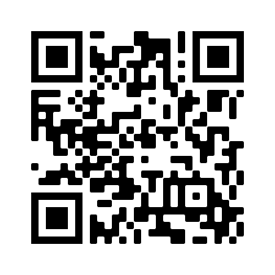
Вопросики
https://forms.gle/dheYYuRDrjsnnKGs9

